Slide 1

¡Mira, mamá:
sin contraseñas!
Julián de la Morena Borja y Evangelino Valverde Álvarez
Área TIC, Universidad de Castilla-La Mancha
JJ.TT. RedIRIS 2026, Universidade da Coruña
Junio de 2026

Slide 2
El phishing capaz de superar el MFA es la nueva norma
Entre 2024 y 2025, sufrimos
19
incidentes en los que se superó el MFA usando kits de
phishing como servicio (PhaaS)
El PhaaS ya es usado en el
90%
de las campañas
de gran volumen
(Barracuda Networks, 2025)
Notes:
Pese a tener el 100% de nuestras cuentas protegidas con MFA, en los dos últimos años nos han tomado 19 cuentas usando kits de phishing como servicio.
Esto no es mala suerte. Es consecuencia de que el 90% de las campañas masivas de phishing utilizan estos kits que superan el MFA.
Sobre esta diapositiva:
Datos: Threat Spotlight: How phishing kits evolved in 2025 | Barracuda Networks Blog, https://blog.barracuda.com/2026/01/07/threat-spotlight-phishing-kits-evolved-2025
90% de las campañas de phishing de gran volumen se realizaron usando kits de Phishing-as-a-Service (PhaaS) capaces de superar los mecanismos básicos de MFA

Slide 3
Nuestro viaje (inacabado) de 19 a 0 incidentes en 2026
Autenticación frente
a nuestro IdP
Medidas
de contención
Autenticación frente
a la red (802.1X)
Notes:
Lo que os vamos a contar hoy es nuestro viaje de los 19 incidentes sufridos durante los pasados dos años a los cero incidentes que hemos registrado durante 2026.
Cero no significa que tengamos una solución perfecta. Solo significa que, de momento, hemos parado el golpe.
Los tres ejes de actuación sobre los que hemos trabajado han sido:
Cómo nos autenticamos ante nuestro proveedor de identidad.
Qué medidas de contención hemos aplicado mientras llegamos a donde queremos.
Qué hemos hecho con respecto a la autenticación frente a la red.

Slide 4
Autenticación frente a nuestro IdP
Notes:
Comenzamos con la autenticación frente a nuestro proveedor de identidad, que, en nuestro caso, es siempre Entra ID (el directorio de Azure/Microsoft 365).

Slide 5
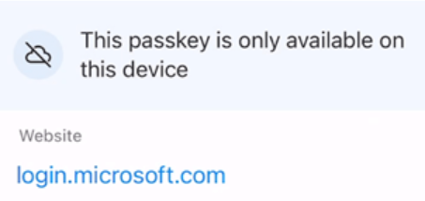
Qué métodos de autenticación potenciamos en nuestro IdP (Entra ID)
MFA resistente al phishing (PR)
por usar Verifier Name Binding (NIST SP 800-63B)
Tipo de dispositivo | Mejor tipo de autenticación
Windows corporativo | Windows Hello
Mac corporativo | Platform SSO (para Entra ID)
Resto | Passkey/Llave FIDO2
phishing-site.com
100% de los equipos corporativos con MFA PR
UCLM: MFA PR obligatorio para acceder a M365 en ordenadores corporativos
No existe ninguna passkey en este dispositivo para phishing-site.com
Notes:
Intentamos que todos nuestros usuarios utilicen uno de estos tres métodos de autenticación:
Si tienen un equipo Windows corporativo, Windows Hello.
Si tienen un Mac corporativo, Platform SSO con el plug-in de Entra ID.
En el resto de los casos (equipos personales, móviles, etc.), llaves FIDO2 o passkeys.
Lo que tienen en común estos tres métodos (aparte de estar basados en clave pública/clave privada) es que permiten autenticación multifactor resistentes al phishing. ¿Por qué? Porque la URL donde se puede usar la clave privada (vamos a llamarla passkey en los tres casos) está vinculada a un nombre DNS. Si un atacante intenta llevarnos a un sitio de phishing que simula ser, por ejemplo, M365, nuestro navegador dirá que no tiene ninguna passkey para esa URL.
Para asegurarnos de que estos métodos de autenticación no solo se configuran, sino que se usan, hemos aplicado una política de acceso condicional que obliga a usarlos si se accede a M365 desde un equipo corporativo.
Actualmente, el 100% de los equipos corporativos tienen configurado Windows Hello o Platform SSO.
Sobre esta diapositiva:
https://pages.nist.gov/800-63-4/sp800-63b.html. Verifier Name Bing o Channel Binding
Imagen passkey: https://www.chorus.co.uk/resources/passkeys-explained-and-the-road-to-a-passwordless-future/

Slide 6
Cuidado con el apellido de las passkeys
UCLM: passkeys vinculadas al dispositivo
Vinculadas al
dispositivo
Sincronizadas
Apple
Google
1Password
Passkey
provider
Nos obliga a usar
MS Authenticator y Android 14+ o iOS 17+
Sync
Muy buena UX,
pero la seguridad de las passkeys de tu organización ya no está en tus manos
Usado por
1/3 del personal y
1/4 de los estudiantes
¿Qué hacemos con los usuarios que todavía no usan
MFA PR?
Registro
Registro
IdP
(Relying party)
IdP
(Relying party)
Notes:
Las passkeys merecen un capítulo aparte porque, aunque son un tipo de MFA resistente al phishing, nos pueden meter en un jardín donde quizá no queremos entrar. Y es que su apellido importa mucho.
Tenemos dos tipos de passkeys:
Las vinculadas al dispositivo. Aquí la clave privada se genera dentro del dispositivo (en el chip criptográfico del equipo) y no sale nunca. Eso significa que, si quiero acceder desde tres dispositivos, tengo que registrar los tres en el IdP (en nuestro caso, Entra ID).
Las sincronizadas. Aquí entra en juego el proveedor de passkeys, que suele estar asociado a la plataforma (Google para Android, Apple para iOS/macOS), pero que puede ser otro gestor de contraseñas, como 1Password o Bitwarden. Cuando registramos un dispositivo, la clave privada sale de nuestro dispositivo y es custodiada por el proveedor de passkeys, que la sincroniza con el resto de nuestros dispositivos. ¿Cuál es el problema? Que no tenemos control sobre qué requisitos se piden al usuario para replicar esas passkeys. ¿Qué pasa si le toman al usuario la cuenta de Google o si Google sufre una brecha de seguridad?
Por ese motivo, en la UCLM hemos optado por permitir emitir solo passkeys vinculadas al dispositivo. Eso nos obliga a depender de la app Microsoft Authenticator, que, para gestionar passkeys, necesita Android 14+ o iOS 17+.
Un tercio del personal y un cuarto de los alumnos ya usan passkeys. Seguro que si permitiéramos las passkeys sincronizables las usaría más gente, pero, de momento, opinamos que no compensa.
¿Y que hacemos con la gente que todavía no usa MFA resistente al phishing y que por tanto continúa expuesta a los ataques de phishing que superan el MFA?
Sobre la diapositiva:
NIST Special Publication 800-63B, https://pages.nist.gov/800-63-4/sp800-63b.html#appB (rev 4 de 2024 que incluye el apéndice B (Syncable Authenticators)
https://nvlpubs.nist.gov/nistpubs/SpecialPublications/NIST.SP.800-63Bsup1.pdf
“However, when deployed in a manner that is consistent with the guidelines contained in this supplement, they can achieve alignment with AAL2 risk mitigations and promote the adoption of phishing-resistant authentication more broadly”

Slide 7
Medidas de contención
Notes:
Pues aplicar medidas de contención.

Slide 8
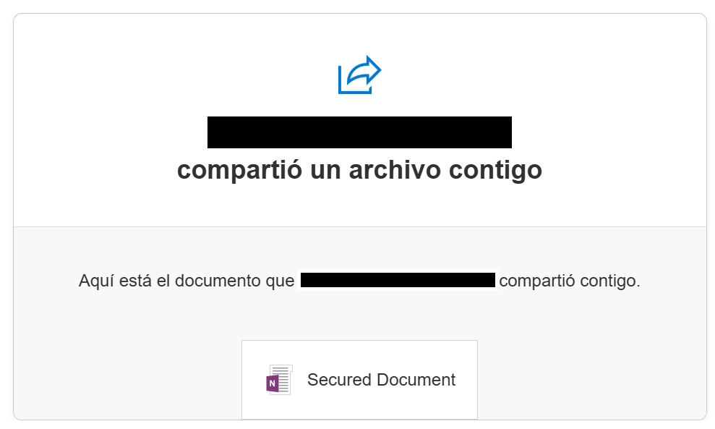
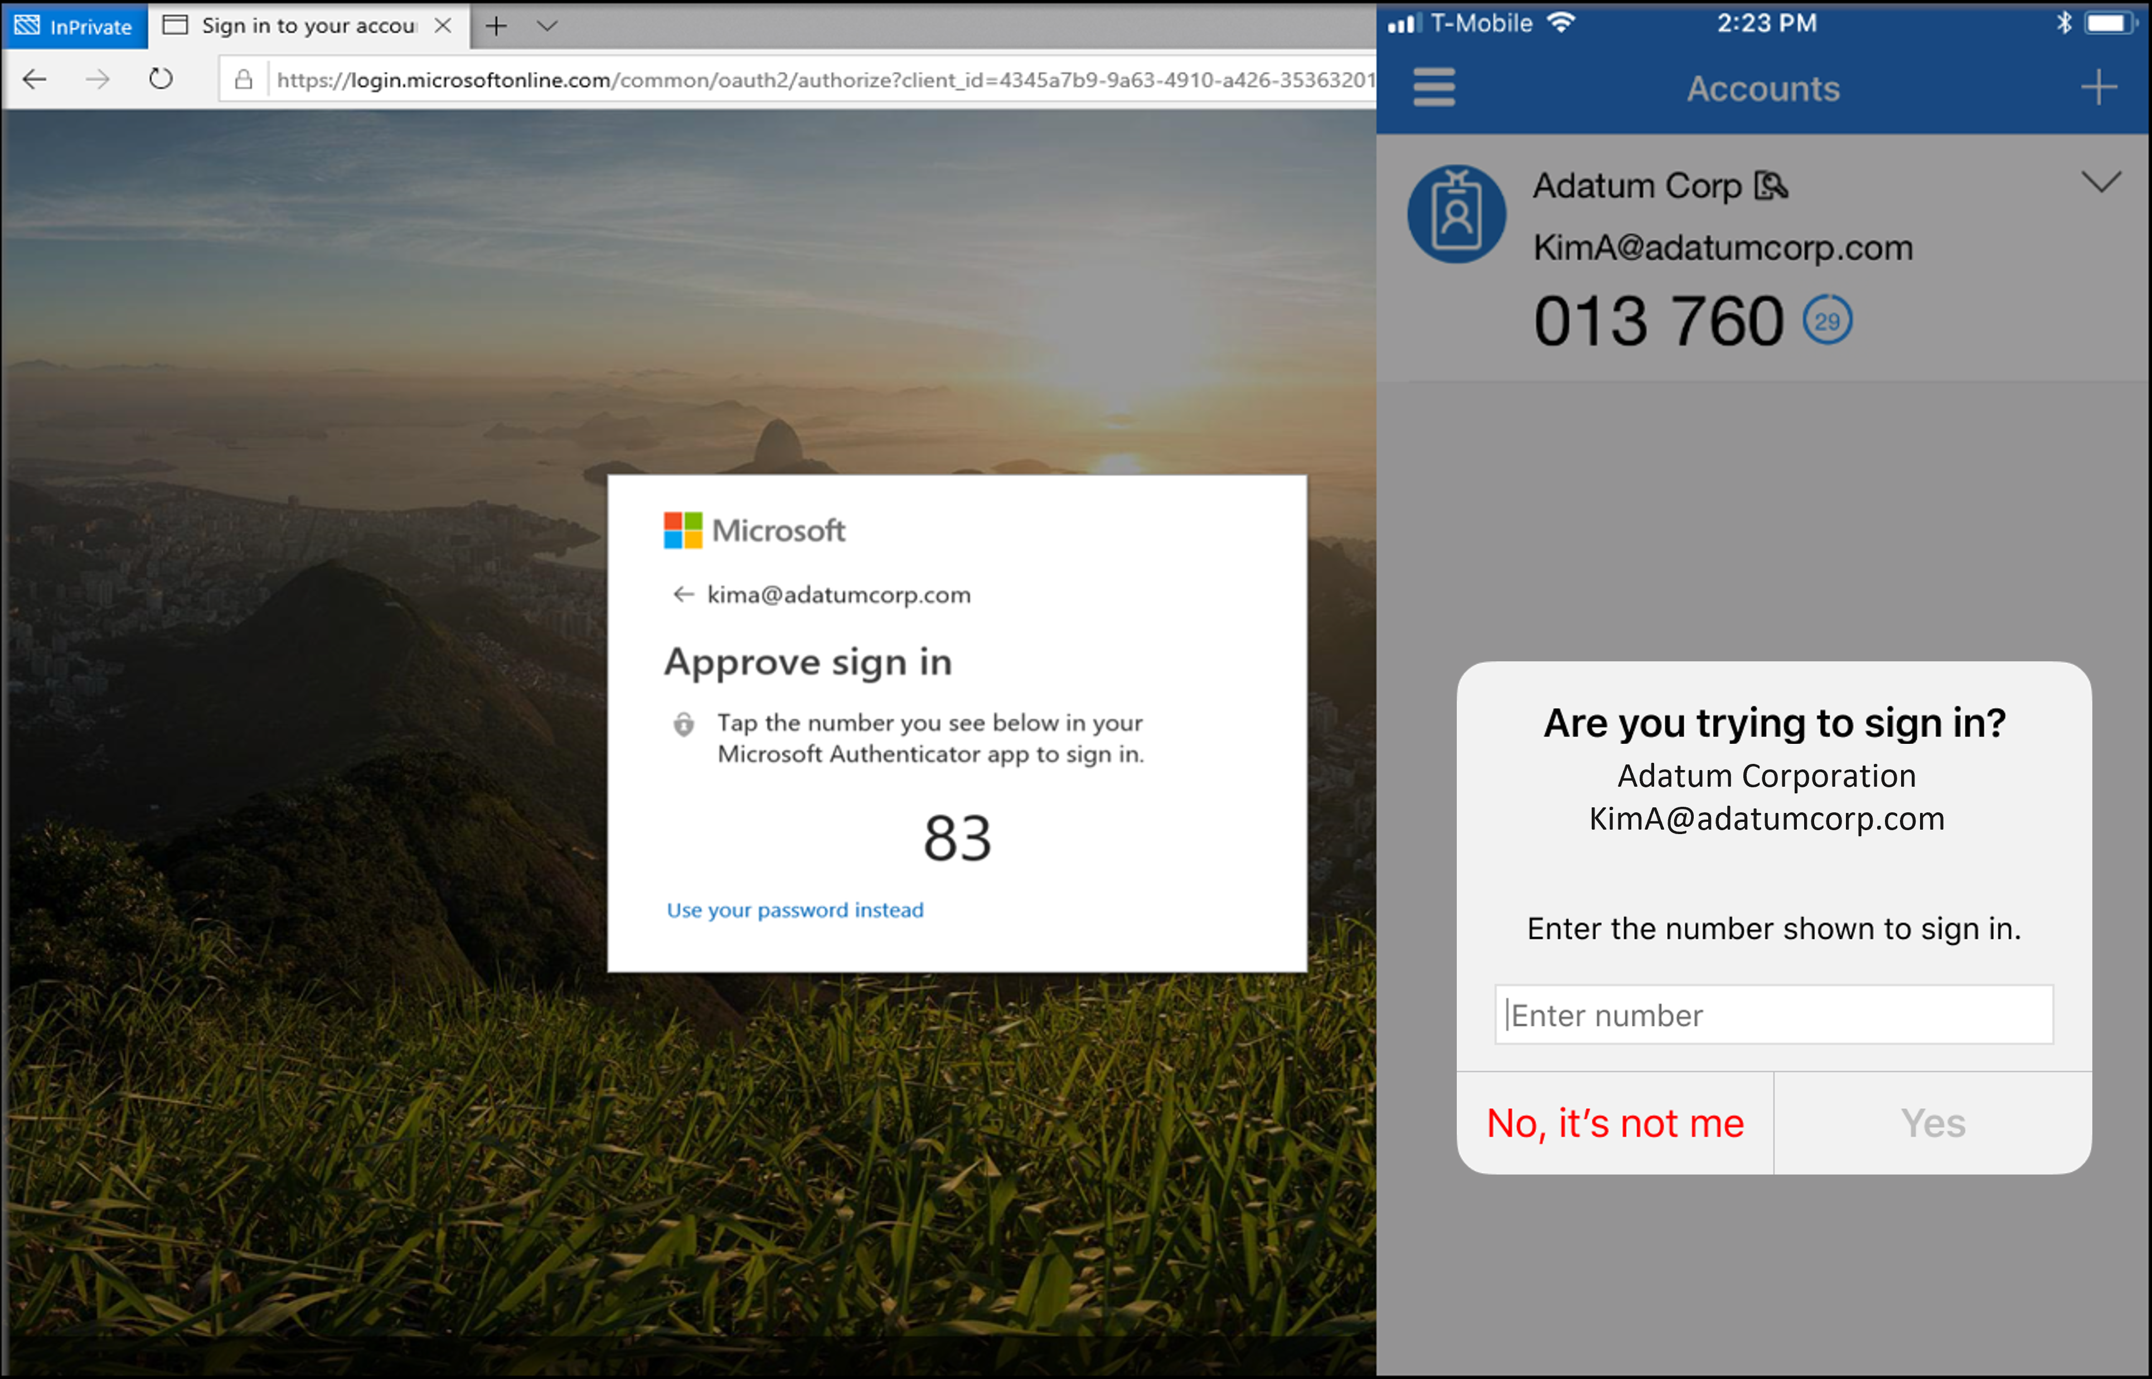
Media reactiva:
Automatic Attack Disruption
Unos 5 minutos después, Defender XDR ha detectado el ataque de AiTM
(Adversary-in-the-Middle) y
Automatic Attack Disruption
ha deshabilitado la cuenta
Notes:
La primera medida de la que vamos a hablar es reactiva: cuando Defender XDR (la capa de Defender que correlaciona todas las señales) detecta un ataque de phishing con proxy inverso, un componente llamado Automatic Attack Disruption bloquea la cuenta afectada en menos de 5 minutos. Después, claro, hay que hacer todo el trabajo de revisión y recuperación de forma manual.

Slide 9
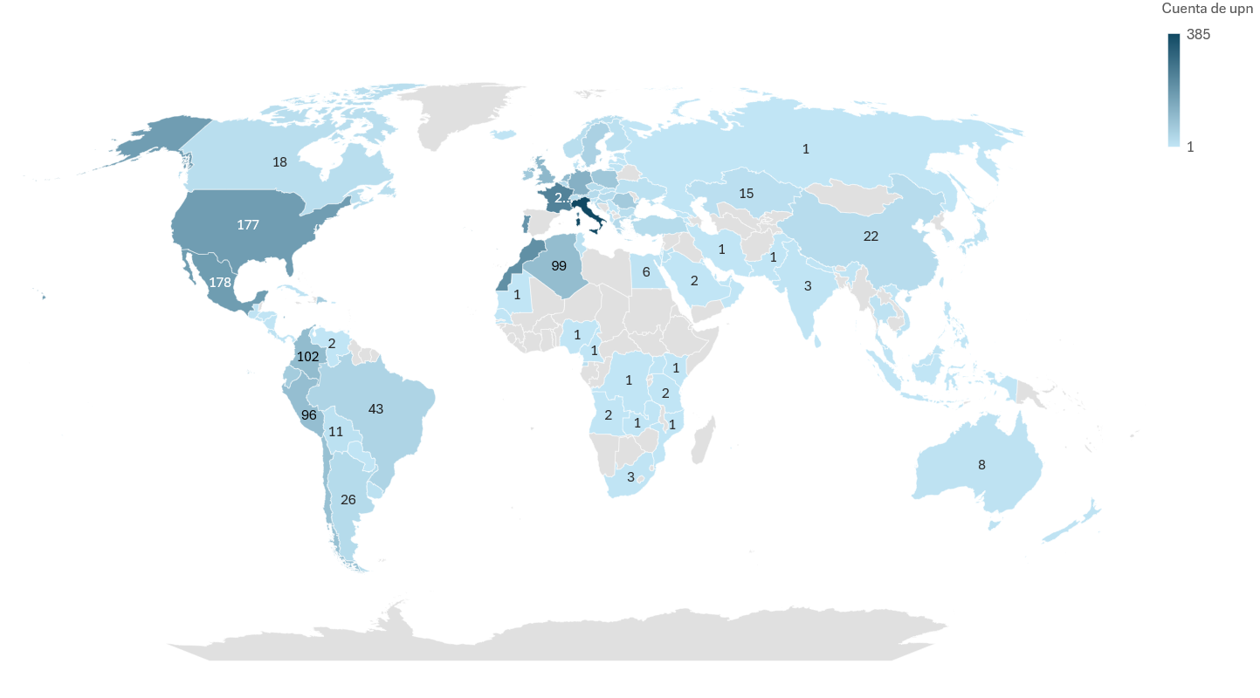
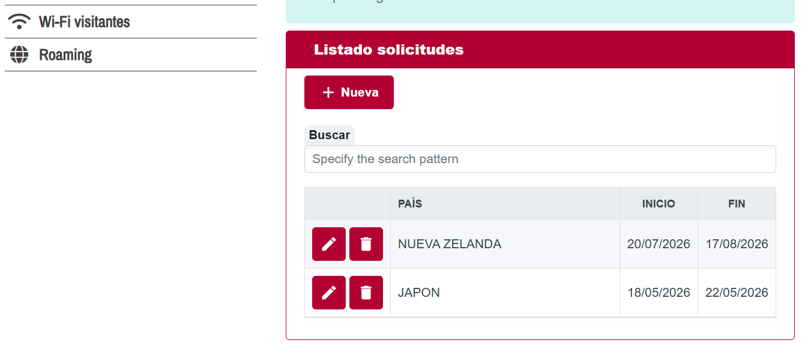
Medida proactiva:
Roaming de autenticación
100% de ataques de AiTM desde el extranjero
¿Y si obligamos a usar
MFA resistente al phinshing
fuera de España?
Pocos usuarios en itinerancia
Quien no tenga los medios necesarios para hacer MFA PR,
activa el roaming de autenticación
(excepción temporal)
Activado solo por el
- 2% del personal
- 4% de los estudiantes
0 incidentes de AiTM
desde que exigimos
MFA PR en itinerancia
Ya (casi) no permitimos accesos sin MFA PR desde el extranjero. ¿O sí?
Notes:
La segunda medida es proactiva.
Hicimos un estudio de la situación y nos dimos cuenta de que:
Todos los ataques de phishing como servicio habían venido desde proxies ubicados en el extranjero.
El número de usuarios que tenemos en itinerancia en un instante es relativamente bajo.
Así que pensamos: ¿y si obligamos a usar MFA resistente al phishing para autenticar fuera de España? Es una forma de reducir radicalmente nuestra superficie de exposición.
Como hay usuarios que todavía no pueden configurar passkeys, permitimos activar lo que llamamos el roaming de autenticación, que no es más que una excepción temporal por un periodo máximo de un año.
Actualmente solo el 2% del personal y el 4% de los estudiantes han recurrido a esta excepción.
Aunque seguimos teniendo cierta exposición a los ataques de phishing que superan el MFA, con esta medida hemos reducido a cero el número de incidentes (al menos hasta la fecha).
Se supone que ya casi no permitimos accesos sin MFA resistente al phishing desde el extranjero. ¿O sí?

Slide 10
Autenticación frente a la red (802.1X)
Notes:
Para responder a esta pregunta, tenemos que echar un ojo a cómo nos autenticamos frente a la red.

Slide 11
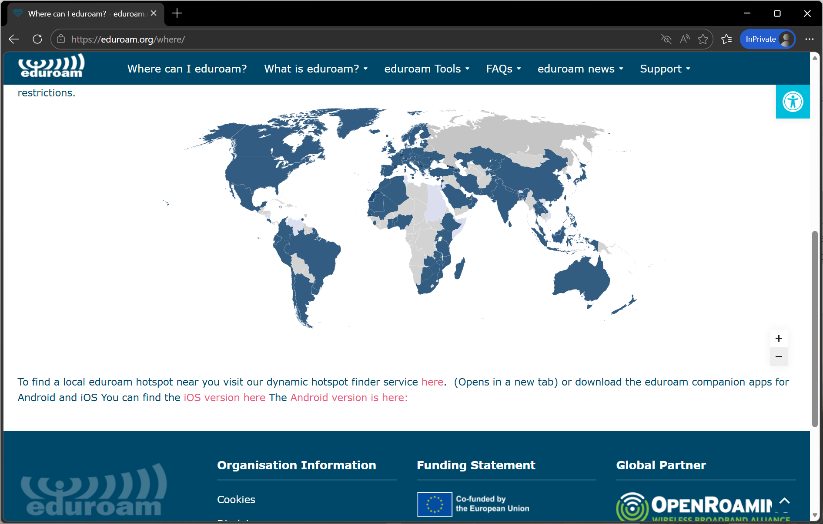
802.1X con contraseñas: más riesgos de lo que pensamos
🤔¿Te has dado cuenta de que la superficie de exposición de tu Wi-Fi es planetaria?
Como usamos contraseñas, podemos sufrir ataques de diccionario o de DoS (bloqueo de cuentas) desde cualquier centro
afiliado a eduroam
La solución: autenticar con certificados, pero le complicamos la vida a los usuarios con la configuración…
Notes:
¿Te has dado cuenta de que la superficie de exposición de tu Wi-Fi es planetaria?
Como en la UCLM usamos contraseñas para autenticar, podemos sufrir ataques de diccionario o de DoS (bloqueo de cuentas) desde cualquier centro afiliado a eduroam.
La solución, claro, es la autenticación con certificados, pero son más difíciles de configurar.

Slide 12
Gestión automática de certificados 802.1X en dispositivos corporativos
Políticas UCLM:
Windows, macOS, Android y iOS
Renovación cada 12 meses
Si el dispositivo lo permite,
clave privada custodiada
por el chip criptográfico
100% de los equipos corporativos al terminar el plan renove 2026
Intune
Configura
Políticas
802.1X
Petición
certificado
Petición
certificado
Dispositivos gestionados
NDES
(Network Device
Enrollment Service)
AD CS
(CA)
Notes:
Por el momento hemos logrado automatizar la configuración de certificados para los dispositivos que gestionamos de forma centralizada.
Usando políticas de Intune (el gestor de dispositivos de Microsoft en la nube), es el propio dispositivo quien se encarga de obtener un certificado de usuario emitido por la autoridad de certificación de Microsoft, usando como intermediario un servicio de enrolado de certificados llamado NDES.
La política afecta a Windows, Mac, Android y iOS. Los certificados se renuevan cada 12 meses y, si el dispositivo lo permite, la clave privada del certificado se guarda en el chip criptográfico del equipo.
La gestión automática de certificados cubrirá el 100% de los equipos corporativos cuando terminemos el plan renove 2026.

Slide 13
Para terminar, un efecto colateral…
Notes:
Y para terminar, un efecto colateral de todas estas iniciativas, que nos sirve para resumir la charla.

Slide 14
¡Mira mamá: sin contraseñas!
Este es Bautista. Acaba de firmar su contrato con la UCLM y RR.HH. ha dado de alta su cuenta
Entra en la app de cuentas con Cl@ve y obtiene una TAP
(clave aleatoria válida por 1 día)
Accede a su portátil corporativo con la TAP e Intune le hace configurar Windows Hello
Automáticamente, se configura su acceso 802.1X (cable y Wi-Fi) con un certificado de usuario
Bautista configura una passkey
en su móvil usando la TAP
Bautista nunca tendrá que activar el
roaming de autenticación…
y nunca ha tocado su contraseña
Notes:
Supongamos que Bautista acaba de firmar su contrato en la UCLM y RR.HH. ha dado del alta su cuenta.
Bautista entra en la aplicación de cuentas autenticando con el sistema Cl@ve (por ejemplo, usan su certificado de la FNMT) y obtiene una TAP (un código aleatorio, valido por un solo día).
Accede al portátil que le acaba de dar el Área TIC con el código temporal e Intune le fuerza a configurar Windows Hello para autenticar con biometría.
Sin ningún tipo de intervención, Intune también configura su acceso a la red con autenticación mediante certificados.
Por último, Bautista quiere acceder al correo desde su móvil, así que usa el mismo código temporal para configurar una passkey.
Bautista nunca tendrá que activar el roaming de autenticación para acceder desde el extranjero porque todos los métodos de autenticación que ha configurado son resistentes al phishing… y nunca ha tocado su contraseña.
Por eso esta charla se titula, “¡Mira mamá: sin contraseñas!”.

Slide 15
Referencias
Diapositiva 2:
  Threat Spotlight: How phishing kits evolved in 2025 | Barracuda Networks Blog
Diapositiva 6:
  Synced vs Device-Bound Passkeys: How User Convenience and Authentication Experiences Vary
  NIST SP 800-63 Digital Identity Guidelines
  Your Passkey is Weak – Phishing Synced Passkeys is Still Possible
Diapositiva 8:
  Automatic attack disruption in Microsoft Defender - Microsoft Defender XDR
Diapositiva 9:
  Acceso a los servicios de la UCLM desde el extranjero
Diapositiva 11:
  Where can I eduroam? - eduroam.org
Diapositiva 12:
  Intune NDES & SCEP explained
Diapositiva 14:
  No tengo la contraseña de mi cuenta ni ningún método MFA operativo – UCLM

